Slide 1

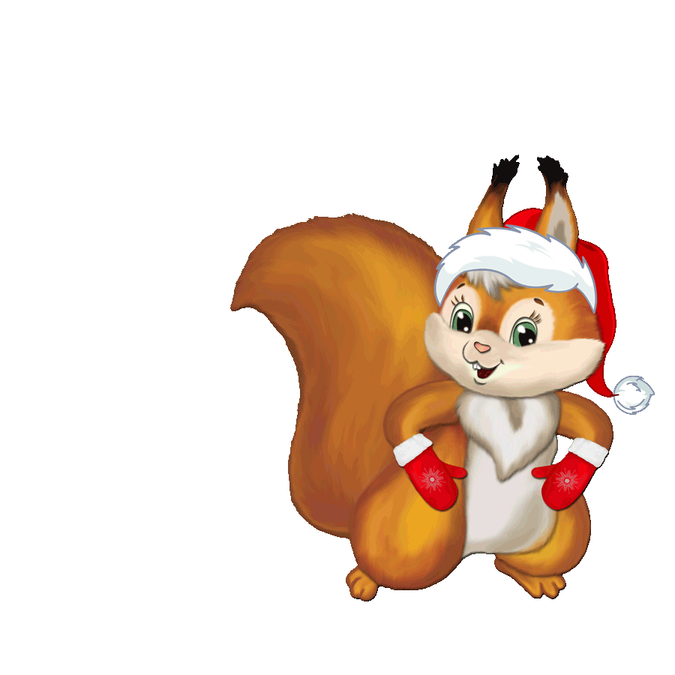
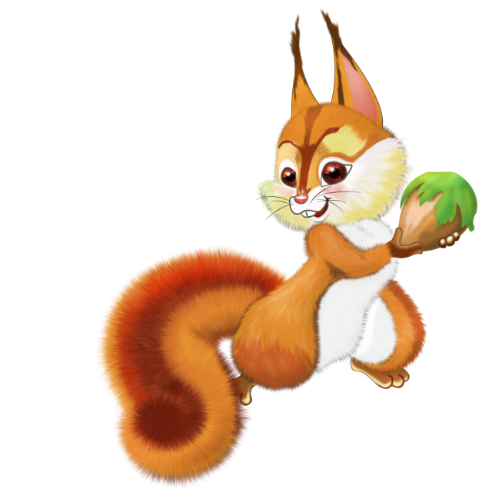
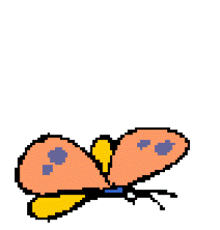

Фонетика

Slide 2
– раздел языкознания, изучающий звуки речи.
Фонетика
Звуки речи
гласные
согласные

Slide 3
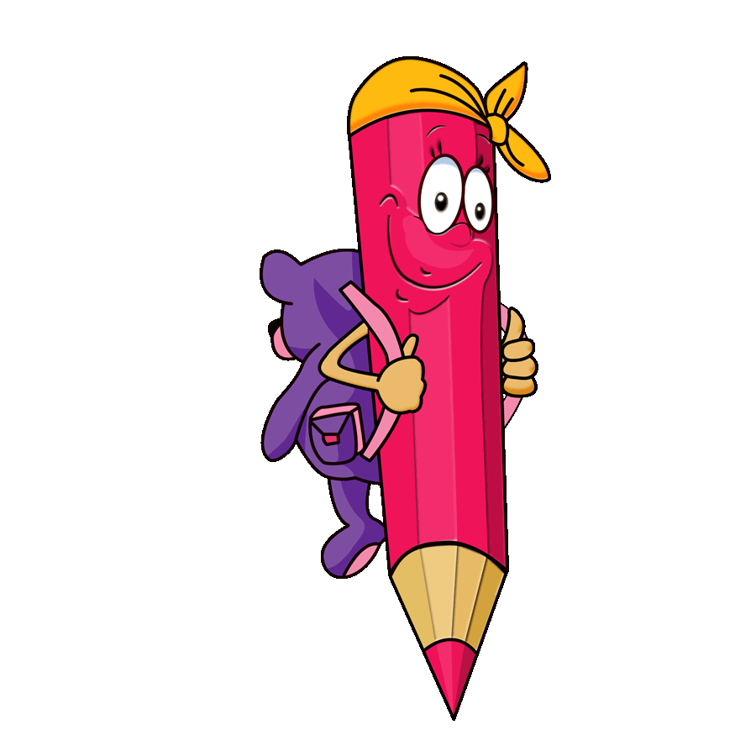


Параграфы 50 – 51 - 52 !

Slide 4

1) Наука, изучающая звуки речи, называется... .
2) Все звуки речи делятся на... .
3) В русском языке 6... звуков: ... .
4) При образовании ... звуков путь потоку воздуха преграждают органы речи: ... .

Slide 5

Гласные тянутся в песенке звонкой,
Могут заплакать и закричать,
Могут в кроватке баюкать ребёнка,
Но не желают свистеть и ворчать.
А согласные согласны
Шелестеть, шептать, скрипеть,
Даже фыркать и шипеть,
Но не хочется им петь.

Slide 6
ГЛАСНЫЕ (6)
ударные
безударные

Slide 7
СОГЛАСНЫЕ (36)
ТВЕРДЫЕ/МЯГКИЕ
ПАРНЫЕ/ НЕПАРНЫЕ
ЗВОНКИЕ/ ГЛУХИЕ

Slide 8






А О И Ы Э У Е Ё Ю Я
А
О
И
Ы
Э
У

Slide 9
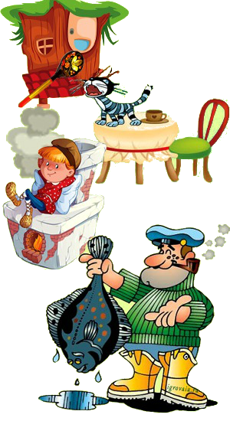
Дым на улице стоит,
Дом из труб его валит.
На чердак залезла ложка
Со стола упала кошка.
В день весенний у ворот
Начал дружно таять мед.
Пироги пекутся в речке,
Рыбаки сидят у печки.
Путник в город шел мешком...
Вы слыхали о таком?
Кто не верит в чудеса,
Убедиться может сам.

Slide 10
САЛАТ
В огороде выросли следующие овощи: морковь, капуста, репа, редька, укроп, картофель, огурцы, помидоры, свекла, лук, петрушка, салат, горох, перец, чеснок. Хозяйка для приготовления салата взяла овощи, название которых состоит из:
2 слогов, 7 букв, 6 звуков
2 слогов, с ударением на первый слог, 2 согласных звука мягких
1 слога, все согласные звуки твердые
4 слогов

Slide 11
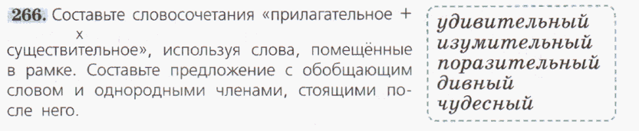
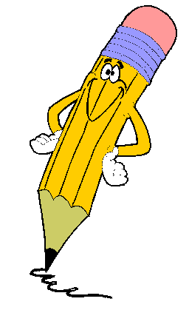

Slide 12
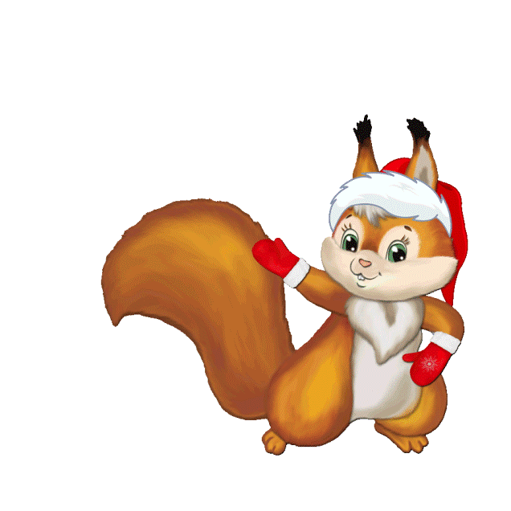
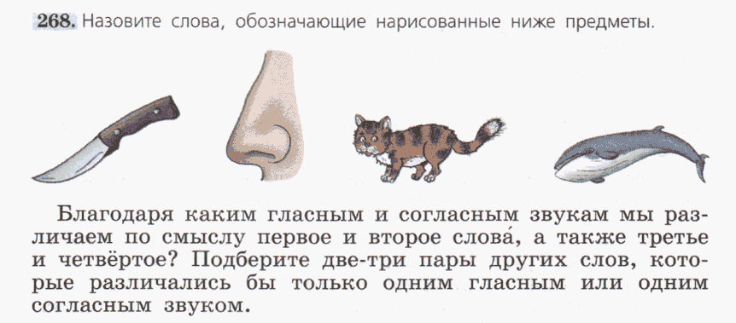

Slide 13
УГАДАЙ СЛОВО
[л'йот]
[й‘унаша]
[з'д'элат']
[шолкавый]
[м'от],
[раскас]
[разб'ижалс'а]
[абжэч']

Slide 14
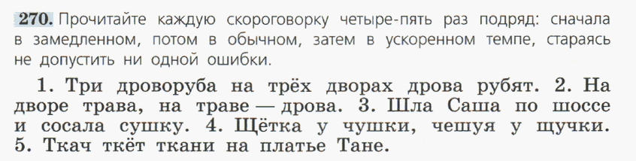

Slide 15

ШУТОЧНЫЕ ВОПРОСЫ:
Чем кончается день и ночь?
Что стоит посредине земли?
Чем кончается лето и начинается осень?
Что находится в начале книги?
Что мы слышим в начале урока?
Что у человека есть одно, а у вороны двое, в лисе не встретится оно, а в огороде трое?

Slide 16

Домашнее задание
Упражнение
№ 274 или № 265
Параграфы 50 – 51 - 52 !

Slide 17


Сколько звуков [ ш ] ?
Пешком шагали мышки по узенькой дорожке
От деревушки Пешки до деревушки Ложки.
А в деревушке Ложки у них устали ножки.
Обратно в Пешки мышки приехали на кошке.
И пели до порожка, и щёлкали орешки –
От деревушки Ложки до деревушки Пешки.
Пешком идти не близко, когда идёшь обратно,
А на пушистой киске и мягко и приятно.
Если кошке по пути – отчего не подвезти?!

Slide 18

Выписать слова с [ л]
а) слова, в которых [ л ] звучит твёрдо;
б) слова, в которых [ л ] звучит мягко.
Ливень льёт! Ливень льёт!
Пляшут капли в лужице.
Плот плывёт! Плот плывёт!
Плот на луже кружится.
Лягушонок влез на плот
И кричит: «Ура! Вперёд!»
Плещут волны! Хлещут волны!
Заливают с головой.
Что мне волны! Самый полный! –
Не сдаётся рулевой.

